Slide 1
請你猜猜看
開始吧!

Slide 2

1+2+3+…..+100等於幾?
50050
5050
505

Slide 3
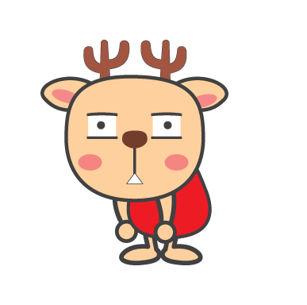
答錯了!
重新

Slide 4

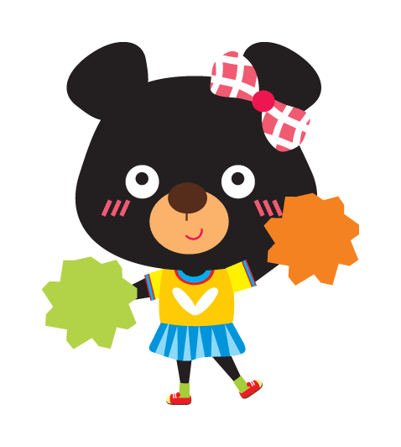
答對了!
結束

